Slide 1

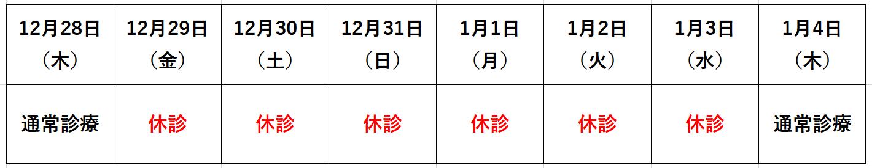


年末年始の診療について
いつも田園都市溝の口つつじ内科クリニックにご来院いただき、
誠にありがとうございます。
年末年始の休診についてご案内させていただきます。
ご迷惑をお掛け致しますが、宜しくお願い致します。
1月4日（木）より通常通り診療を致します

